Slide 1
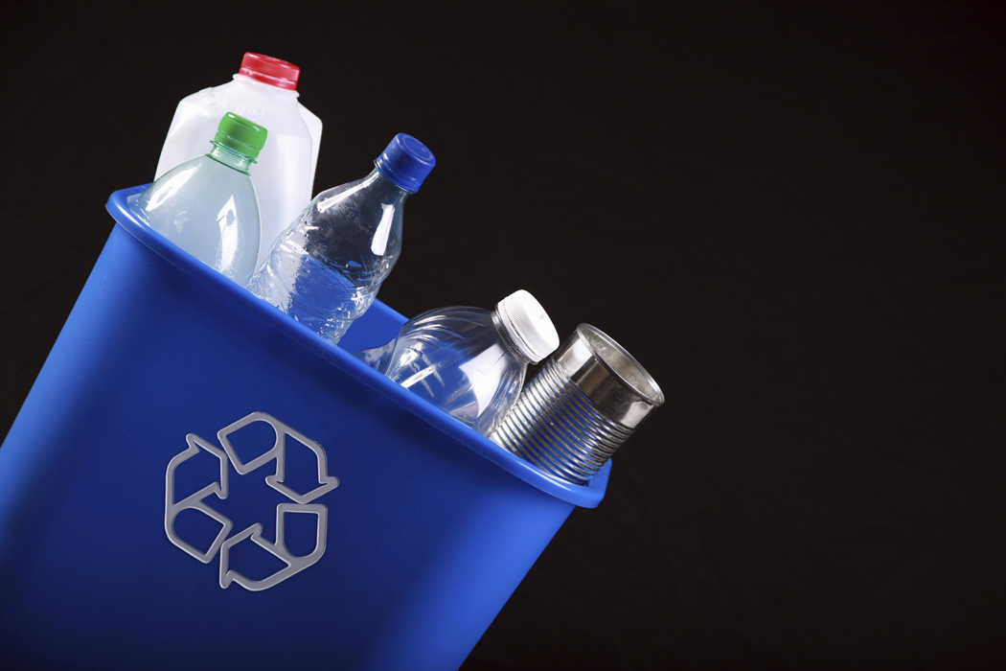
Matières plastiques
Arts plastiques mf archen
Prolongement EDD année 2023
Arts et culture 31

Slide 2
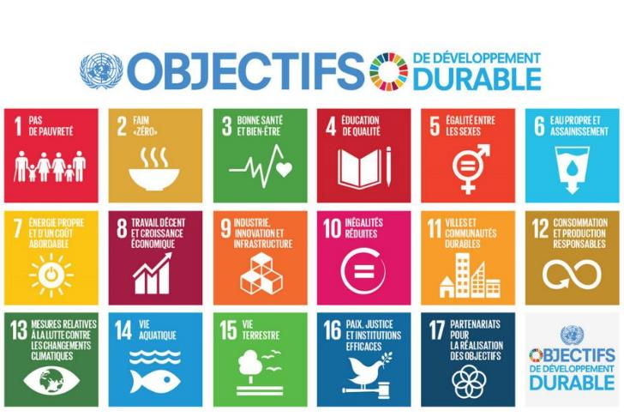
Les objectifs
D’une part, une démarche de rétablissement d'équilibres dynamiques entre l'environnement, le monde social, l'économie et la culture.

Slide 3
Objectifs de l’éducation artistique et culturelle
D’autre part,
L'éducation artistique et culturelle à l'école répond à trois objectifs :
permettre à tous les élèves de se constituer une culture
personnelle riche et cohérente tout au long de leur
parcours scolaire
développer et renforcer leur pratique artistique
permettre la rencontre des artistes et des œuvres, la
fréquentation de lieux culturels

Slide 4
Les enjeux ?
À partir de La proposition:
Les réalisations doivent être élaborées en tirant parti de diverses qualités (matérielles, symboliques, sémantiques...) de plastiques usagés, tels que répandus sur terre.

Slide 5
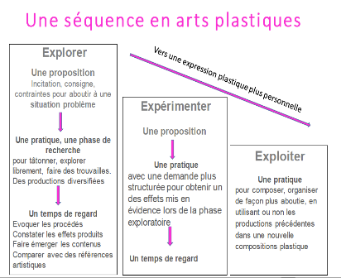
La démarche en arts plastiques
Concevoir l’enseignement des arts plastiques, c’est envisager un dispositif d’apprentissage permettant à l’élève de :
explorer, expérimenter et produire
acquérir des compétences techniques, méthodologiques et comportementales
acquérir des connaissances
interroger le langage plastique
élargir ses références culturelles
développer son sens critique

Slide 6
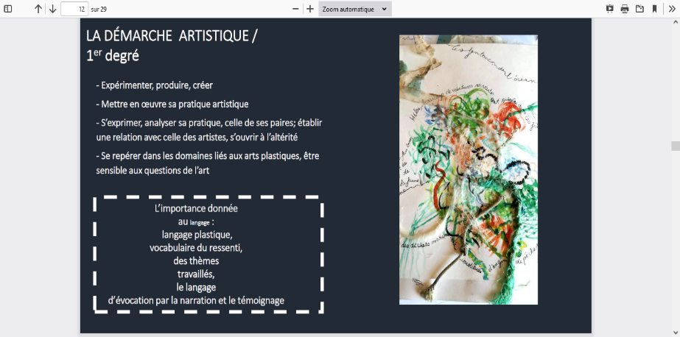

Slide 7
Pour cette formation, pour avoir quelques images communes, petite immersion dans le monde de l’art…
Ce sont des images qui m’arrivent quand je pense aux créations d’artistes qui utilisent des matériaux de récupération.
Au fil de la vie, on visite des expositions, on lit des ouvrages ou des revues d’art, on voit des émissions consacrées à l’art…Les images s’enregistrent dans notre mémoire et nous pouvons les re-convoquer!
Ensuite, je vais chercher des informations et il en existe des milliers!
Je vous propose d’aller vers des sites comme:
-celui du centre Pompidou
http://mediation.centrepompidou.fr/monoeil/monoeilexplore-fiche06.pdf
https://www.centrepompidou.fr/fr/recherche?terms=Plastique
-celui de https://perezartsplastiques.com/2015/09/19/le-plastique-dans-lart-contemporain/

Slide 8
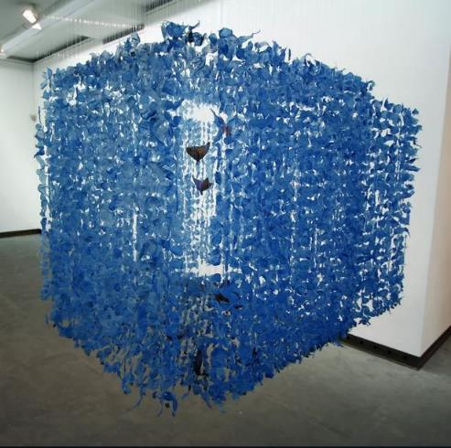
Claire morgan

Slide 9
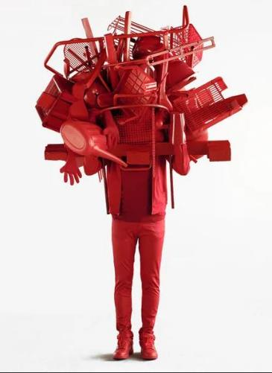
Daniel Firman nous présente une sculpture étonnante où l’homme n’a plus de visage. Recouvert d’objets en plastique, l’homme devient prisonnier de son invention.

Slide 10
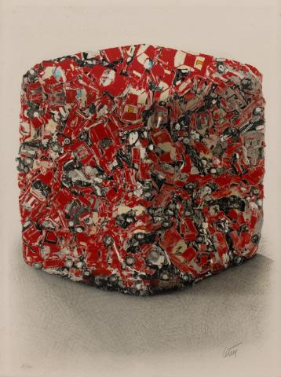
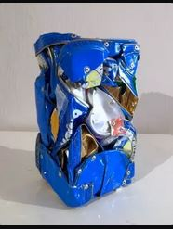
césar

Slide 11
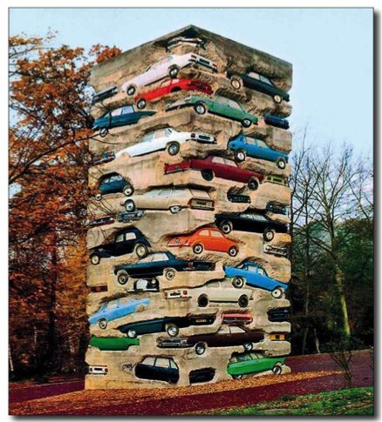
Arman 1982 long term parking

Slide 12
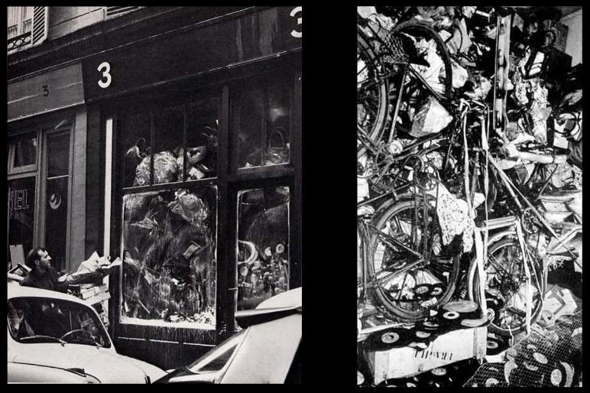
ARMAN
LE PLEIN 1960
Galerie Iris Clert
Exposition de plusieurs tonnes de déchets

Slide 13
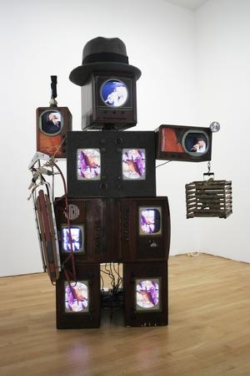
Nam june paik

Slide 14
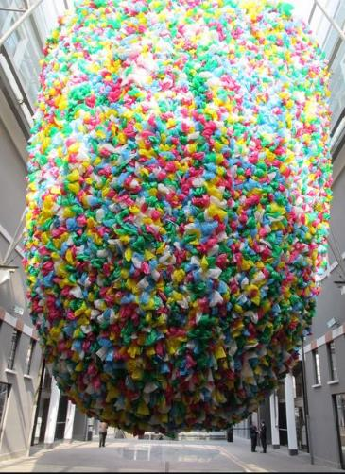
Pascale martine tayou est né en 1967 à Yaoundé (Cameroun). Il vit et travaille à Gand (Belgique).

Slide 15
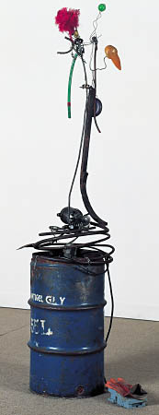
Tinguely

Slide 16
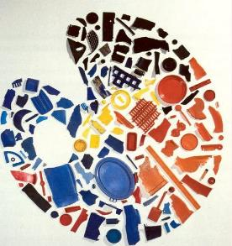
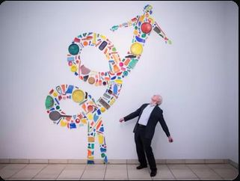
Tony Cragg privilégie le plastique parmi les rebuts de la société de consommation. Pour l'artiste, le plastique peut être vu de diverses manières : comme un déchet, comme une matière intéressante dans le contexte de l’art, comme une matière à la surprenante vitalité ou enfin comme une allégorie. En 1978, Tony Cragg montre pour la première fois à Paris, dans l’exposition JA-NA-PA, une pièce constituée de morceaux de plastique peints arrangés au sol. Sa première exposition solo se déroule en 1979.

Slide 17
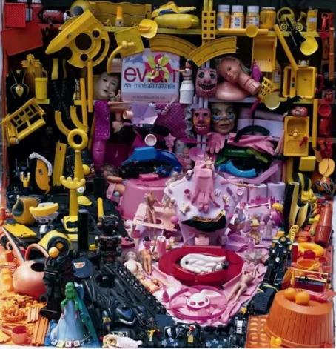
Bernard Pras

Slide 18
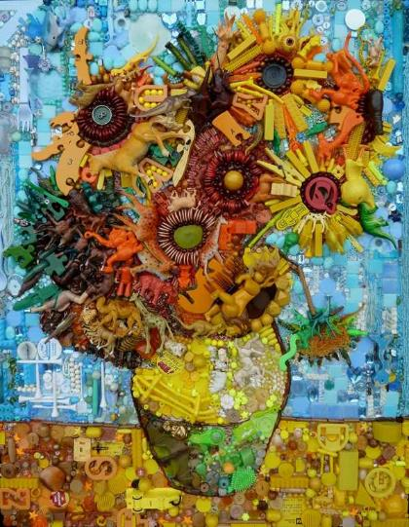
Jane Perkins
Artiste britannique
Reproduction d’oeuvres

Slide 19
Ensuite je vais re-centrer sur la problématique
Le plastique: un déchet, un danger pour la flore et la faune
terrestre

Slide 20
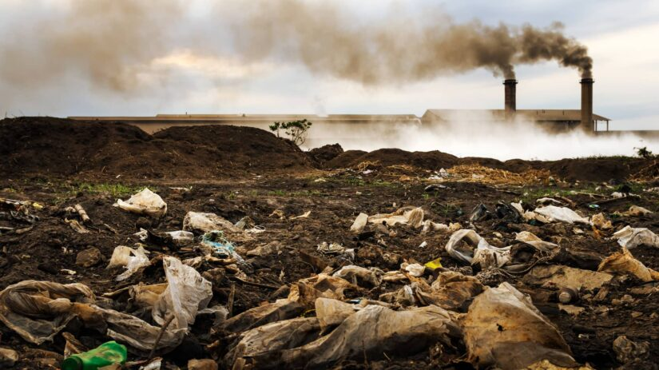

Slide 21
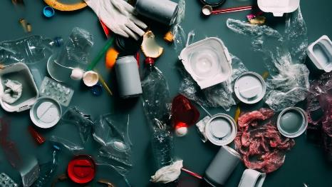
L’augmentation de la quantité de déchets dans les océans présente un impact environnemental et économique majeur. Les déchets marins ont un impact sur la biodiversité, car des organismes peuvent ingérer ces déchets ou se retrouver pris dedans, ce qui peut les tuer ou les empêcher de se reproduire.
Nous devrions réduire au maximum l’utilisation du plastique et organiser des opérations de nettoyage des plages. Plus important encore, nous pouvons expliquer autour de nous à quel point la vie marine est importante et pourquoi nous devons la protéger.

Slide 22
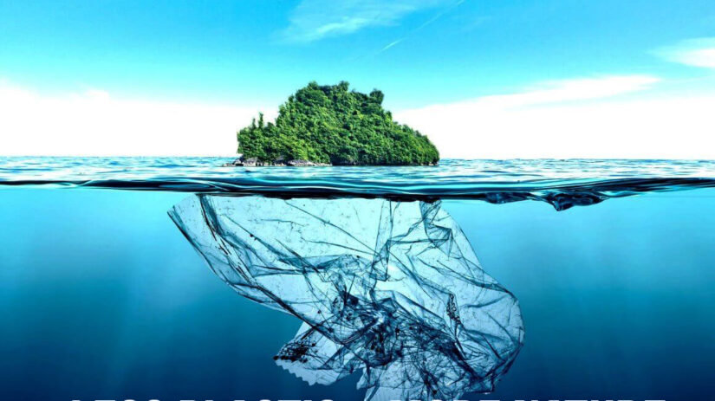

Slide 23
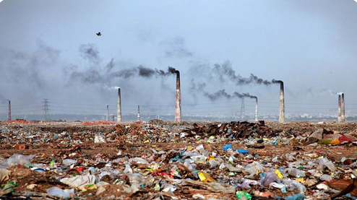

Slide 24
Le danger pour tous les animaux
Cette photographie met en évidence l'impact des pollutions sur la faune marine, dont celles par les déchets comme, dans ce cas précis, la perte ou l'abandon de matériel de pêche.
Aujourd'hui, la grande majorité (80%) de la pollution des océans par les déchets, les plastiques et les produits chimiques provient des terres.
La pollution des fleuves, dont celle par les eaux usées des villes et de l'agriculture, se déverse dans la mer.
Cette pollution menace les animaux marins.

Slide 25
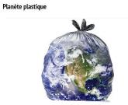
La planète plastique https://www.youtube.com/watch?v=6wc_qHR7teE
On estimait en 2014 à 30 millions de tonnes, les pastiques qui, non recyclés et non incinérés, terminaient leur course dans la mer, formant ainsi un 7ème continent de 11 fois la superficie de l'Allemagne !

Slide 26
A quoi ça sert de trier ses déchets?
https://www.youtube.com/watch?v=-_BqJfelAkM

Slide 27
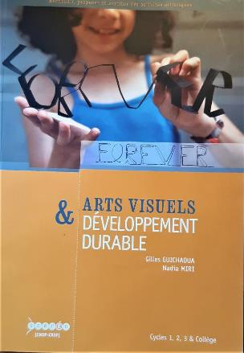
Un ouvrage très riche en références et propositions

Slide 28
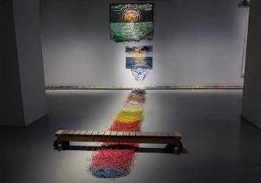
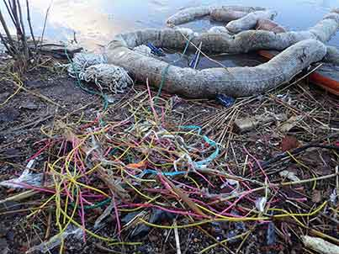
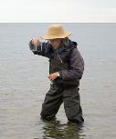
La plasticienne finlandaise Tuula Närhinen expose 'Océan plastique' à l'Institut finlandais à Paris du 11 février au 20 mars 2010.

Slide 29
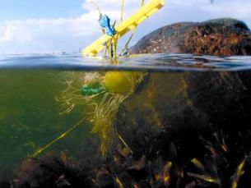
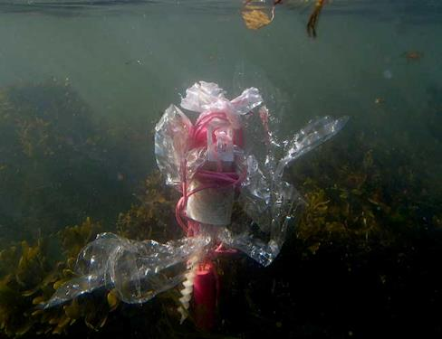
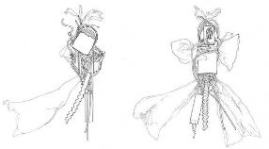

Slide 30
Alejandro Duran
Alejandro Duran: paradoxe d’une nature sublimée par des déchets
Le photographe mexicain Alejandro Duran, face à la multiplication alarmante des déchets sur le littoral Sian Ka’an, au Mexique, a décidé de sensibiliser contre la pollution avec son projet Washed Up. L’idée : récolter les déchets qu’il trouve, les trier en fonction de leurs couleurs et les intégrer à ses photos. Et on peut vous dire qu’il y a de quoi faire.
Au final, et c’est ce qui est paradoxal, les photos sont sublimées par les déchets. Les couleurs se correspondent entre elles et les détritus sont carrément intégrés au paysage. Ils ont été récupérés dans 36 pays différents.
La finalité de son projet, au-delà de l’aspect esthétique qui fonctionne carrément, reste bien entendu de dénoncer l’augmentation constante du plastique dans nos mers. On se rend compte que même les espaces protégés, éloignés de toute forme de mondialisation, sont impactés par notre surconsommation et nous alertent sur notre capacité à dégrader la nature.
https://alejandroduran.com/

Slide 31
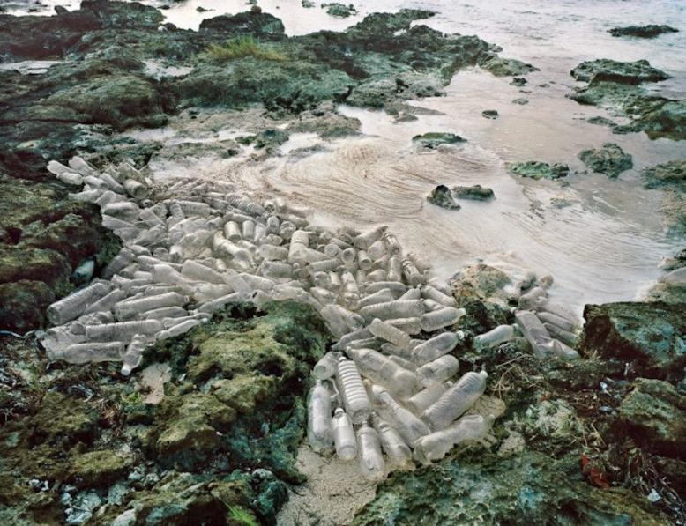

Slide 32
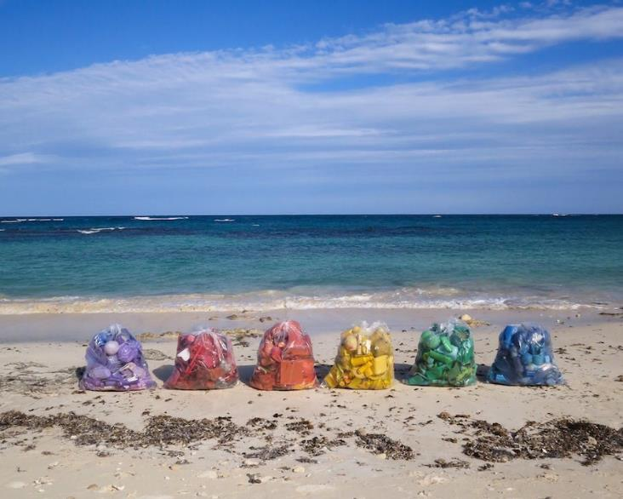

Slide 33
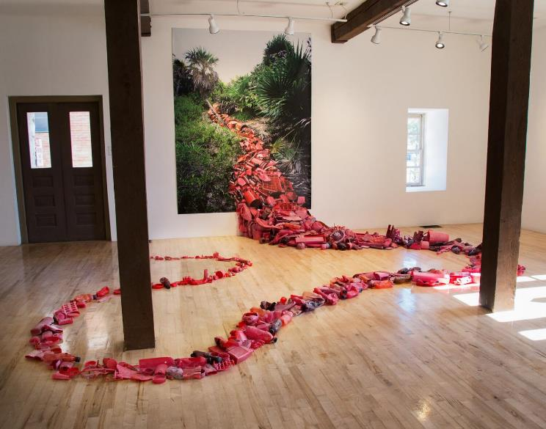
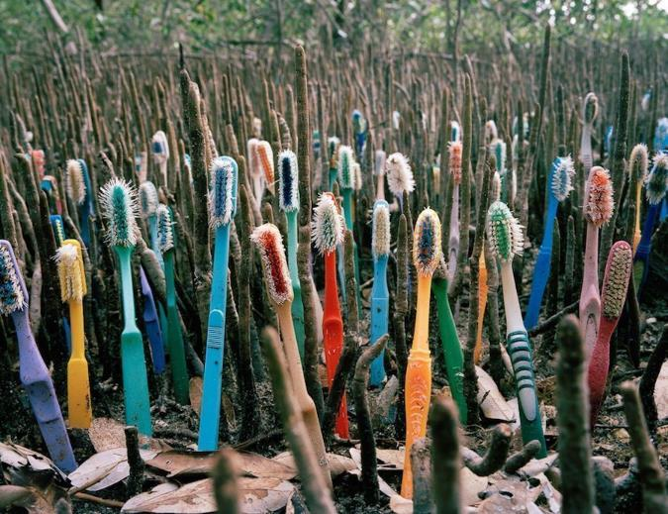

Slide 34
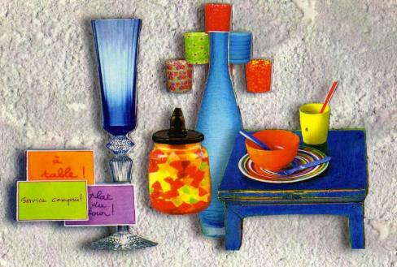

Slide 35
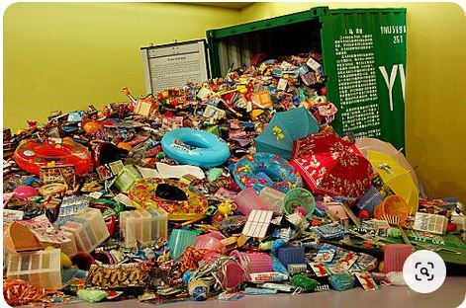

Slide 36
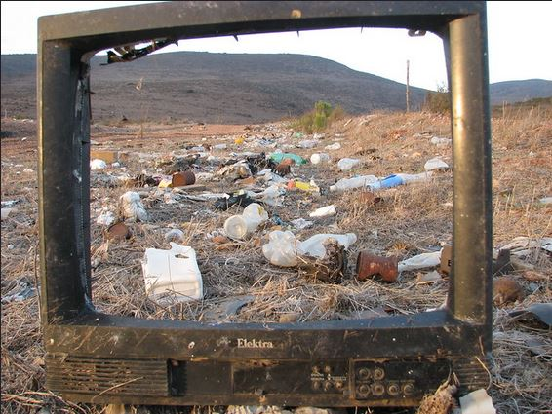
Lan Connacher

Slide 37
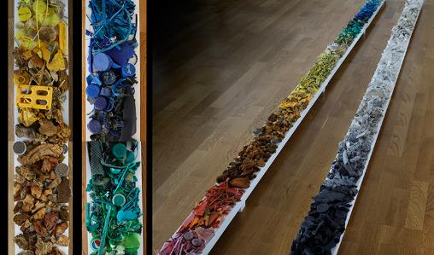
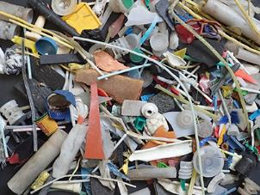

Slide 38
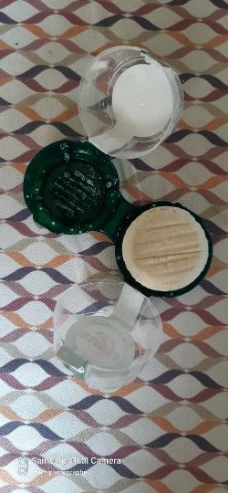
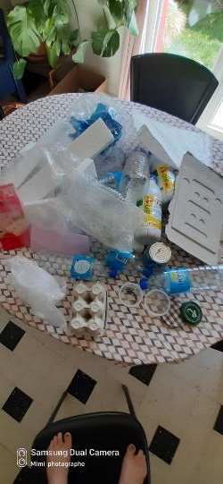
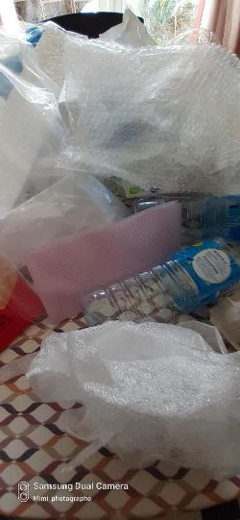
« On s’est rapidement retrouvés en présence des objets de notre consommation »

Slide 39
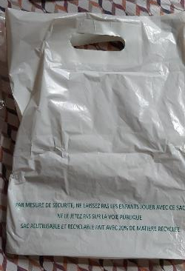
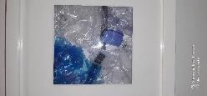
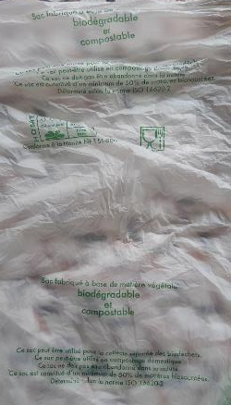

Slide 40
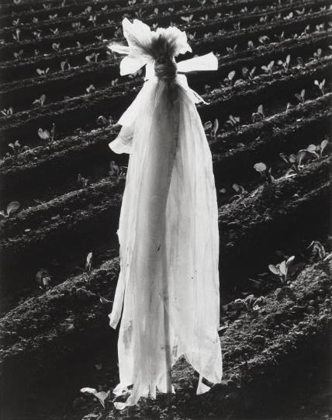

Slide 41
Propositions d’ateliers
Des haïkus
Des totems
Des installations
Des photographies, des photomontages
Des nuages de mots
https://www.nuagesdemots.fr/

Slide 42
Fiche cadre d’une activité à décliner en séquence
Objectifs pédagogiques
Utiliser une technique d’expression artistique au moyen de l’utilisation de déchets dans une composition collective
Compétences travaillées
Réaliser des productions artistiques de natures diverses
Coopérer dans un projet artistique
Connaître les caractéristiques d’objets fabriqués
Observer et analyser des œuvres ou des images
Identifier les principales familles de matériaux
matériel
Des déchets récupérés, des supports, des moyens de fixation (colle, scotch, ficelle

Slide 43
La proposition:
Les réalisations doivent être élaborées en tirant parti de diverses qualités (matérielles, symboliques, sémantiques...) de plastiques usagés, tels que répandus sur terre.
Le choix de la technique est laissé libre ainsi que les partis-pris plastiques, esthétiques, écologiques pour le traitement de la thématique Les productions peuvent être en deux dimensions (graphiques, picturales, photographiques, numériques) ou en volume (assemblages, modelages, installations...).

Slide 44
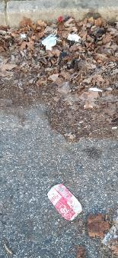
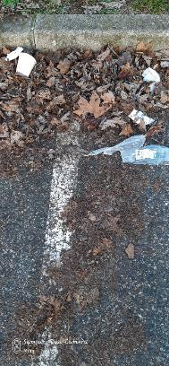
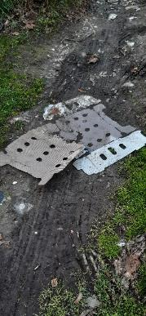
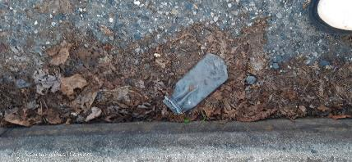
Petite balade en allant faire des courses
5 pas autour de moi

Slide 45
Je propose donc une balade photographique soit dans la cour de l’école soit dans une grande proximité (le long des grilles extérieures de l’école si les employés municipaux n’ont pas fraîchement nettoyé)

Slide 46
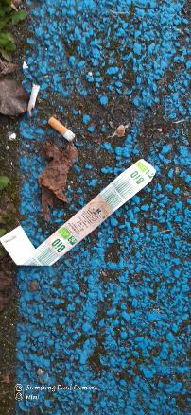

Slide 47
Au retour en classe
Visionner les photographies
Nommer les « objets » et les couleurs.
Imprimer format carte postale en couleur
Composer un pêle-mêle de ces cartes postales

Slide 48
Organiser une récupération d’objets de pollution terrestre
Comment glisse-t-on du trier au jeter ?
Nos amies les poubelles vertes et les poubelles bleues

Slide 49
Les outils
L’atelier objets de récupération

Slide 50
Préparer par le dessin le projet de composition
La question du projet « dessin préparatoire » pour matérialiser l’intention ou se laisser guider par les matériaux choisis pour la production plastique.

Slide 51
Sélectionner les éléments qui entrent dans la composition
Discuter, évaluer les systèmes d’assemblage, préparer les outils, les matériaux.

Slide 54
Présenter l’installation
En parler comme ferait un une médiateur-trice dans un musée, devant une œuvre.

Slide 55
Remettre les pendules à l’heure!

Slide 57
Ateliers et productions du 8 février à Bouloc

Slide 64
Le temps de l’exposition

Slide 66
Les consignes qui ont déclenché les productions

Slide 67
Merci à toutes et à tous pour cette belle animation

